Slide 1




„Europejski Fundusz Rolny na rzecz Rozwoju Obszarów Wiejskich: Europa inwestująca w obszary wiejskie”. Materiał opracowany przez Departament Rozwoju Obszarów Wiejskich Urząd Marszałkowski Województwa Kujawsko-Pomorskiego w Toruniu. Instytucja Zarządzająca PROW 2014-2020 – Minister Rolnictwa i Rozwoju Wsi. Materiał współfinansowany ze środków Unii Europejskiej w ramach Pomocy Technicznej Programu Rozwoju Obszarów Wiejskich na lata 2014-2020.
ZAŁĄCZNIKI DO WNIOSKU O PŁATNOŚĆ
DZIAŁANIE 19 Wsparcie dla rozwoju lokalnego w ramach inicjatywy LEADER
PODDZIAŁANIE 19.2 Wsparcie na wdrażanie operacji w ramach strategii rozwoju lokalnego kierowanego przez społeczność, w zakresie podejmowania działalności gospodarczej

Slide 2
A. Załączniki do wniosku o płatność pierwszej transzy:
Dokument potwierdzający zgłoszenie do ubezpieczenia emerytalnego, ubezpieczeń rentowych i ubezpieczenia wypadkowego na podstawie przepisów o systemie ubezpieczeń społecznych z tytułu wykonywania działalności gospodarczej, do której stosuje się przepisy ustawy z dnia 2 lipca 2004 r.
o swobodzie działalności gospodarczej (Dz. U. z 2016 r. poz.1829, z późn. zm.),
tj. zgłoszenie do ubezpieczeń ZUS ZUA, deklaracja rozliczeniowa
ZUS DRA, formularz ZUS ZZA) – oryginał lub kopia.
UWAGA! Beneficjent musi podlegać tym ubezpieczeniom do dnia,
w którym upłyną 2 lata od dnia wypłaty płatności końcowej.
Informacja o numerze rachunku bankowego Beneficjenta lub cesjonariusza, prowadzonego przez bank lub spółdzielczą kasę oszczędnościowo–kredytową, na który mają być przekazane środki finansowe z tytułu pomocy – oryginał lub kopia.

Slide 3
Dokumentem potwierdzającym numer rachunku bankowego Beneficjenta lub cesjonariusza, na który mają być przekazane środki finansowe może być:
inny dokument z banku lub spółdzielczej kasy oszczędnościowo–kredytowej świadczącym o aktualnym numerze rachunku bankowego, pod warunkiem, że ta część będzie zawierać dane niezbędne do dokonywania przelewu środków finansowych
kopia umowy z bankiem lub spółdzielczą kasą oszczędnościowo–kredytową lub jej część, pod warunkiem, że ta część będzie zawierać dane niezbędne do dokonania przelewu środków finansowych
zaświadczenie z banku lub spółdzielczej kasy oszczędnościowo–kredytowej
oświadczenie Beneficjenta potwierdzające numer rachunku bankowego, w przypadku, jeśli w ww. umowie będzie wyszczególniony więcej niż jeden numer rachunku bankowego

Slide 4
Ostateczna decyzja środowiskowa, jeżeli dotyczy – oryginał lub kopia.
Zgłoszenie zamiaru wykonania robót budowalnych właściwemu organowi, jeżeli dotyczy – kopia;
Ostateczna decyzja o pozwoleniu na budowę, jeżeli dotyczy– oryginał lub kopia.
Umowa cesji wierzytelności, jeżeli dotyczy – oryginał lub kopia, wraz z:
oświadczeniem dłużnika przelanej wierzytelności;
zaświadczeniem o numerze rachunku bankowego zawierające dane cesjonariusza.

Slide 5
Pełnomocnictwo – oryginał lub kopia.
Załącznik ten należy dostarczyć w przypadku, gdy zostało udzielone innej osobie niż podczas składania wniosku o przyznanie pomocy lub gdy zmienił się zakres poprzednio udzielonego pełnomocnictwa. Pełnomocnictwo powinno:
być sporządzone
w formie pisemnej
określać w swojej treści w sposób niebudzący wątpliwości rodzaj czynności, do których pełnomocnik ma umocowanie
zawierać potwierdzenie własnoręczności podpisów dokonane przez notariusza

Slide 6
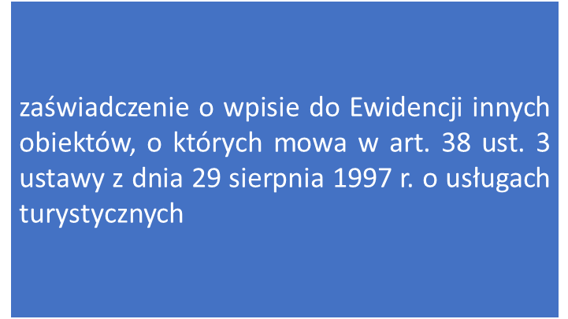


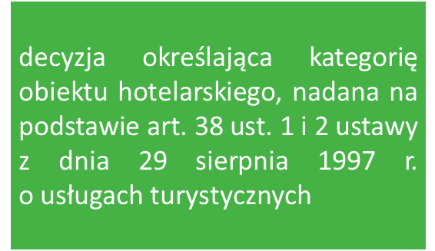


Pozwolenia, zezwolenia i inne decyzje, których uzyskanie jest wymagane przez odrębne przepisy do realizacji inwestycji objętych operacją
– oryginał lub kopia. Katalog wymaganych dokumentów jest otwarty, z uwagi na rodzaj i specyfikę realizacji inwestycji objętych operacją np.:

Slide 7
B. Załączniki do wniosku o płatność drugiej transzy:
Dokumenty potwierdzające utworzenie miejsca pracy:
Umowy o pracę wraz z zakresami czynności (dla etatów powstałych wyniku realizacji operacji) – kopia. Załącznik ten nie dotyczy samozatrudnienia.
Zgłoszenie do ubezpieczeń ZUS ZUA (dla etatów powstałych w wyniku realizacji operacji) – kopia.
Deklaracja rozliczeniowa ZUS DRA (wraz z ZUS RCA(RCX), ZUS RSA, ZUS RZA) – kopia.
Osiągnięcie wskaźników będzie weryfikowane w odniesieniu do liczby miejsc pracy, określonej w umowie o przyznaniu pomocy, w przeliczeniu na pełne etaty średnioroczne.

Slide 8
Dokumenty potwierdzające rzeczową realizację biznesplanu – kopia, np.:
faktury
dokumenty o równoważnej wartości dowodowej
umowy sprzedaży
protokoły odbioru robót/ montażu/rozruchu maszyn i urządzeń (dodatkowo)
dokumentacja zdjęciowa (dodatkowo)

Slide 9
Opis drugostronny faktury lub dokumentu o równoważnej wartości dowodowej powinien zawierać:
numer umowy
o przyznaniu pomocy
numer odrębnego konta, na którym zostały zaksięgowane wydatki w ramach danej operacji albo numer pozycji
w Wykazie faktur lub dokumentów
o równoważnej wartości dowodowej dokumentujących poniesione koszty
potwierdzenie poprawności rachunkowej, formalnej
i merytorycznej przez złożenie podpisu przez osoby sprawdzające wraz z datami ich złożenia
kwoty kosztów związanych
z operacją w ramach danego dokumentu

Slide 10
Oświadczenie Beneficjenta o wyodrębnieniu osobnych kont albo korzystaniu z odpowiedniego kodu rachunkowego w rozumieniu art. 66 ust. 1 lit. c pkt i rozporządzenia nr 1305/2013 z dnia 17 grudnia 2013 r. (sporządzone na formularzu udostępnionym przez UM) – oryginał, wraz z:
W przypadku nieprowadzenia ksiąg rachunkowych Beneficjent dostarcza:
wykaz faktur (wzór stanowi załącznik nr 2 instrukcji wypełniania WoP)
W przypadku prowadzenia ksiąg rachunkowych Beneficjent dostarcza:
elementy polityki rachunkowości
i zakładowego planu kont
wydruki z kont księgowych w ramach prowadzonych ksiąg rachunkowych dla wszystkich transakcji związanych
z operacją

Slide 11
Ostateczne pozwolenie na użytkowanie obiektu budowlanego, jeśli taki obowiązek wynika z przepisów prawa budowalnego, jeżeli dotyczy – oryginał lub kopia.
Zawiadomienie właściwego organu o zakończeniu budowy złożone co najmniej
14 dni przed zamierzonym terminem przystąpienia do użytkowania, jeżeli dotyczy – oryginał lub kopia.
Protokoły odbioru robót/montażu/rozruchu maszyn i urządzeń/ instalacji oprogramowania lub Oświadczenie Beneficjenta o poprawnym wykonaniu
ww. czynności z udziałem środków własnych – oryginał lub kopia.
Kosztorys różnicowy, jeżeli dotyczy – oryginał lub kopia.

Slide 12
Inne dokumenty potwierdzające osiągnięcie celów i pozostałych wskaźników realizacji operacji – oryginał lub kopia.
Należy dostarczyć dokumenty, które potwierdzą osiągnięcie celów i pozostałych wskaźników realizacji operacji, które zostały zawarte w sekcji VI (Wartość wskaźników, które zostały osiągnięte w wyniku realizacji operacji). Dokumenty powinny być złożone przez Beneficjenta w sytuacji, gdy nie jest możliwe pozyskanie źródeł danych do pomiaru danego wskaźnika.
Sprawozdanie z realizacji biznesplanu – oryginał.
Zaświadczenie z właściwej Ewidencji Ludności o miejscu pobytu stałego lub czasowego na obszarze wiejskim objętym LSR od dnia złożenia wniosku o przyznanie pomocy do dnia złożenia wniosku drugiej transzy – wystawione nie wcześniej niż 3 miesiące przed złożeniem wniosku o płatność – oryginał.
Beneficjent dołącza do wniosku zaświadczenie, potwierdzające spełnienie warunku posiadania miejsca zamieszkania na obszarze wiejskim objętym LSR.

Slide 13
Rozliczanie robót budowalnych
Umowa ryczałtowa
projekt budowlany
Umowa kosztorysowa
kosztorys ofertowy

Slide 14
Realizację zakresu rzeczowego przy rozliczaniu robót budowlanych sprawdza się na podstawie:
rzeczowego wykonania biznesplanu
protokołów odbioru robót
kosztorysów różnicowych
w przypadku umowy ryczałtowej
w przypadku umowy kosztorysowej
kosztorysów ofertowych
kosztorysów różnicowych
protokołów odbioru robót

Slide 15
Rozliczając roboty budowlane należy pamiętać:
wszelkie zmiany należy wykazać
w kosztorysie różnicowym
w przypadku rozbieżności między przedmiarem/kosztorysem,
a projektem budowlanym
– rozstrzygającym jest projekt
zmiany niewykazane w kosztorysie różnicowym,
a stwierdzone podczas kontroli na miejscu realizacji operacji, będą oceniane w kontekście zgodności realizacji operacji z biznesplanem
Beneficjent powinien zgłosić zmiany stanu faktycznego przed złożeniem WoP, w celu uzyskania akceptacji SW

Slide 16
Samorząd Województwa będzie rozpatrywał wnioskowane
(bądź wprowadzone) zmiany w następujących płaszczyznach:
cel operacji
jakość operacji
poprawne udokumentowanie
i uzasadnienie wprowadzonych zmian
konieczność wykazania zmian w umowie
o przyznaniu pomocy
UWAGA! W przypadku umów o wynagrodzenie ryczałtowe, gdy zmiany w realizacji inwestycji nie będą powodować zmian w zakresie rzeczowo – finansowym operacji, nie ma potrzeby wprowadzania zmian do umowy.

Slide 17
DZIĘKUJĘ ZA UWAGĘ

